Slide 1
空调用电负荷预测
基于多算法对比的时间序列预测实验
重庆大学 大数据与软件学院 · 数据挖掘实验
汇报人：青课 日期：2026年6月
1 / 20

Slide 2
目 录
CONTENTS
01
实验背景与目标
基于UCI家庭用电数据集的多算法对比实验
02
数据预处理与特征工程
缺失值处理、归一化、时间特征、滞后与滚动统计
03
模型构建与训练
RF / XGBoost / LSTM / MLP-RF 四类算法实现
04
关键发现：数据泄漏
从R²=0.999到发现物理公式泄漏的排查过程
05
实验结果与对比分析
五模型性能指标、可视化诊断、特征重要性
06
实验总结与展望
结论、启示、改进方向
2 / 20

Slide 3
01 实验背景与目标
Background & Objectives
▎实验背景
▎实验目标
• 电力负荷预测是智能电网和能源管理中的核心问题
• 准确的短期负荷预测可优化发电调度、降低运营成本
• 空调负荷在家庭用电中占比最高，季节性波动显著
• 传统单一模型难以捕捉负荷的多尺度时序特征
• 本实验使用UCI家庭用电数据集（47个月，200万+条记录）
① 实现完整的数据预处理与特征工程流水线
② 构建并调优 4种不同范式的预测模型：
· 随机森林（Bagging集成）
· XGBoost（Boosting集成）
· LSTM（深度学习/循环神经网络）
· MLP-RF（神经网络+树模型融合）
③ 使用5项指标（MSE/MAE/RMSE/MAPE/R²）全面评估
④ 通过可视化和模型诊断进行深度对比分析
⑤ 探究数据泄漏、特征重要性、融合策略等关键问题
📊 数据集概况
UCI Individual Household Electric Power Consumption：法国巴黎某家庭2006.12-2010.11的分钟级能耗数据，含Global_active_power（目标）、Voltage、Sub_metering_1/2/3等7维变量。逐小时重采样后34,168条记录，按70%/15%/15%时序分割为训练/验证/测试集。
3 / 20

Slide 4
02 数据预处理与特征工程
Data Preprocessing & Feature Engineering
原始数据加载
127MB .txt → pandas DataFrame float32内存优化
缺失值处理
删除1.25% 含NaN行 (~25K/2M条)
逐小时重采样
2,075,259行 → 34,168行 取每小时均值
归一化
Min-Max Scaling 所有特征→[0,1] 消除量纲差异
特征构建
时间循环编码 + 滞后特征 + 滚动窗口统计
数据分割
时序分割70/15/15 防止未来信息 泄漏到训练集
【时间循环编码】
• hour_sin/cos：sin(2π·hour/24), cos(2π·hour/24)
→ 保留24小时周期的循环性质（23时与0时相邻）
• month_sin/cos：sin(2π·month/12), cos(2π·month/12)
→ 保留12个月的年周期循环
• dayofweek, is_weekend：工作日/周末二元标识
【滞后特征 (6个)】
• lag1h, lag2h, lag3h, lag6h, lag12h, lag24h
• 编码时序自相关：前一时刻负荷是最直接的预测信号
【滚动窗口统计 (12个)】
• 窗口大小：6小时 / 12小时 / 24小时
• 每个窗口计算：mean, std, min, max
• 例：roll_mean_24h = 过去24小时负荷均值
• 捕捉局部趋势、波动性和极值特征
【特征汇总】
• 原始特征：5维（排除泄漏特征后）
• 时间特征：8维（hour/dayofweek/month/is_weekend + 4循环编码）
• 滞后特征：6维
• 滚动统计：12维
• 总计：30维特征向量（去除NaN后34,144行）
4 / 20

Slide 5
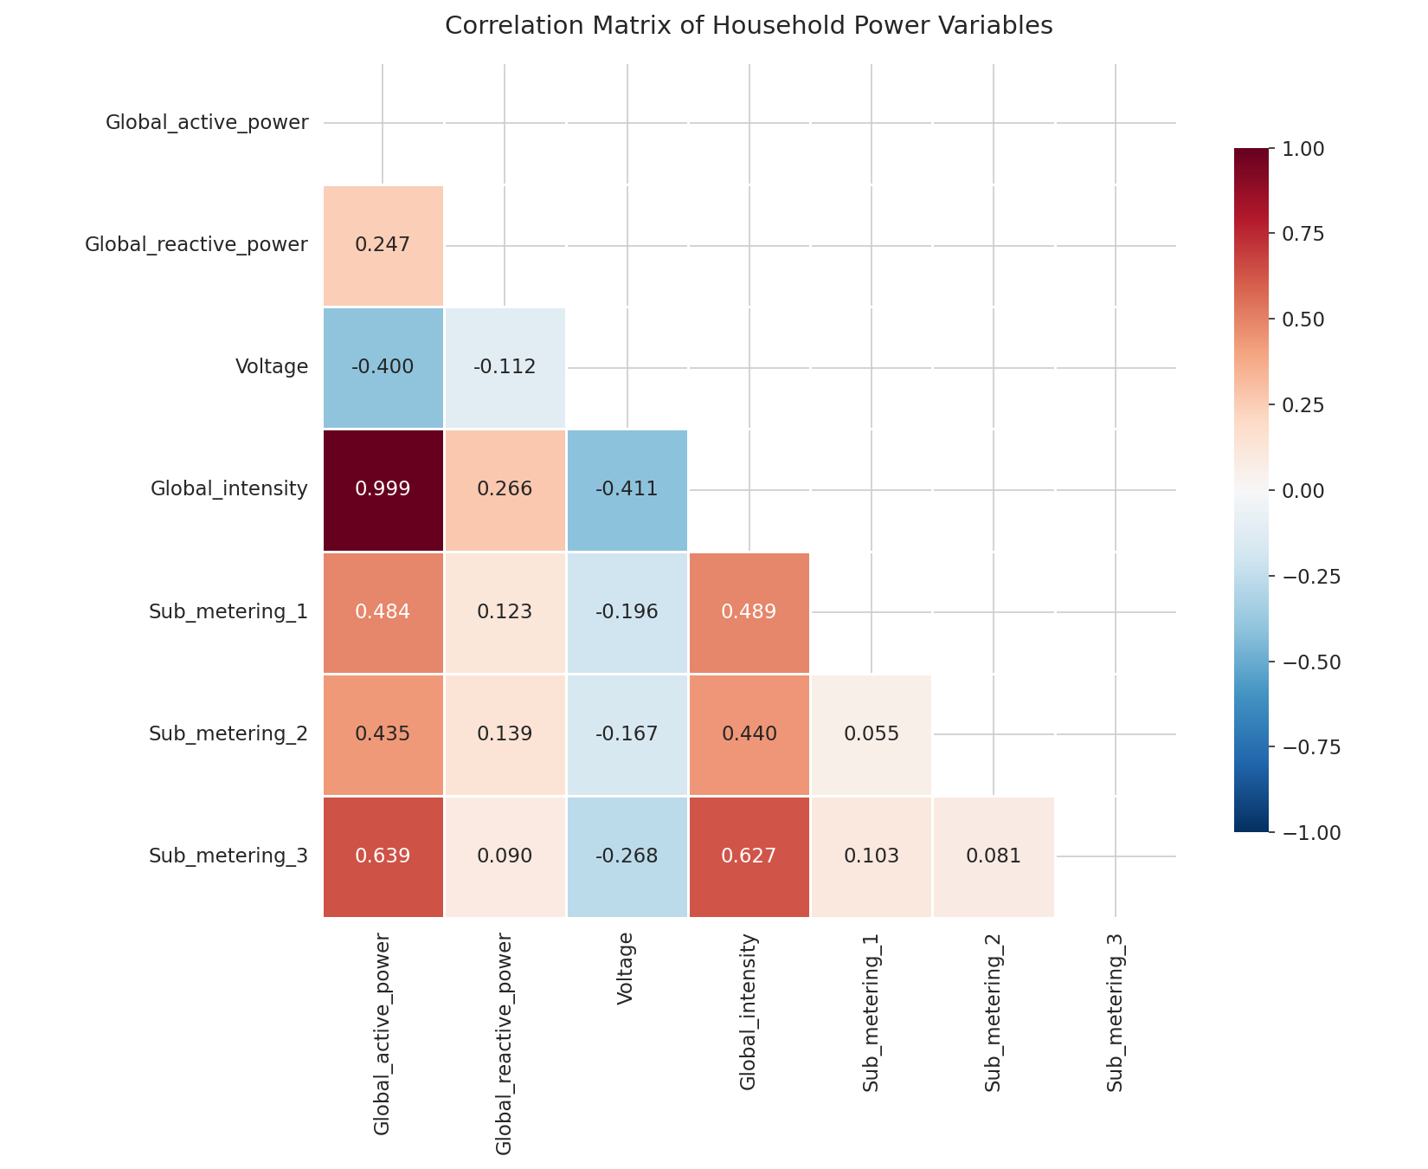
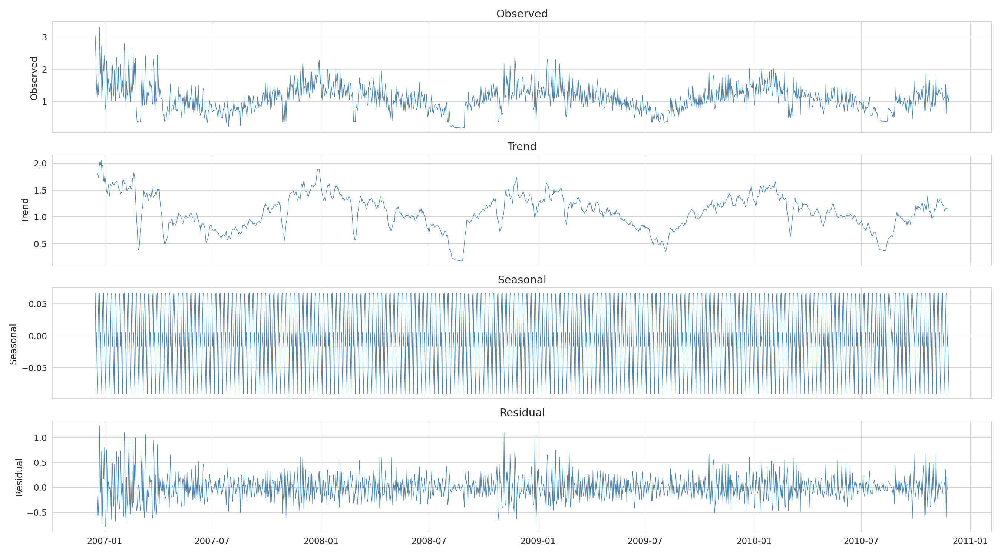
02 探索性数据分析（EDA）
Exploratory Data Analysis
图1: 变量相关性热力图
图2: 季节性分解（Trend + Seasonal + Residual）
关键发现：
• Global_active_power 与 Global_intensity 相关系数≈1.0
→ 物理公式 P=V×I 决定了此关系 → 必须排除（数据泄漏）
• Sub_metering_3（空调/热水器）与目标相关性最高（~0.7）
→ 空调是家庭负荷的主要驱动力
• 季节性分解显示：周末用电高于工作日；存在年周期趋势
• 功率热力图显示：白天10:00-18:00用电显著高于夜间
5 / 20

Slide 6
03 模型构建总览
Model Architecture Overview
随机森林 Random Forest
XGBoost
LSTM
MLP-RF融合
Bagging集成
200棵树, max_depth=25
min_samples_split=5
抗噪、不易过拟合
Boosting集成
400棵树, max_depth=6
lr=0.05, 正则化
高效、自动处理缺失值
3层循环神经网络
hidden_dim=128
dropout=0.3
序列建模、记忆效应
MLP(3层256→128→64)
+ RF简单平均融合
BatchNorm+Dropout
错误模式互补
训练环境：PyTorch 2.12 + CUDA 13.0 + NVIDIA RTX 4060 Laptop (8GB) | 超参搜索：RandomizedSearchCV / 3折交叉验证 | 早停策略：patience=15 | 评估指标：MSE / MAE / RMSE / MAPE / R²
6 / 20

Slide 7
03 模型详解：随机森林 Random Forest
Model Details: RF
▎算法原理
• 基于Bagging（Bootstrap Aggregating）的集成方法
• 并行构建多个决策树，最终取所有树的预测均值
• 两个随机性来源：
① 样本随机：每棵树从训练集中有放回抽样
② 特征随机：每次分裂只考虑部分特征子集
• 通过增加树的多样性来降低方差，天然抗过拟合
▎本次实验做了什么
• 使用 scikit-learn RandomForestRegressor
• RandomizedSearchCV 超参搜索：15轮 × 3折CV
• 搜索空间：n_estimators [100,200,300],
max_depth [10,15,20,25,None],
min_samples_split [2,5,10],
min_samples_leaf [1,2,4],
max_features [0.5, 0.7, 1.0]
▎最优参数
n_estimators = 200
max_depth = 25
min_samples_split = 5
min_samples_leaf = 4
max_features = 0.5
▎核心优势
✓ 无需特征归一化（树模型天然不受量纲影响）
✓ 可输出特征重要性，帮助理解数据
✓ 对异常值不敏感
✓ 训练可高度并行化
训练用时：1201s（单线程）
数据量：29,022条 × 30维特征
7 / 20

Slide 8
03 模型详解：XGBoost
Model Details: XGBoost
▎算法原理
• 基于Gradient Boosting框架，树串行构建
• 每棵新树拟合前一棵树的残差（梯度方向）
• 目标函数 = 损失函数 + 正则化项（Ω）
• 正则化：控制叶子节点数量与权重，防止过拟合
• tree_method='hist'：基于直方图的近似分裂算法
→ 大幅加速训练，适合大规模数据
• 内置缺失值自动学习：无需手动填充
• 反向剪枝（后剪枝）：先建树再剪枝，避免局部最优
▎本次实验做了什么
• 使用 xgboost XGBRegressor (tree_method='hist')
• RandomizedSearchCV 超参搜索：20轮 × 3折CV
• 搜索空间：n_estimators [100-600],
max_depth [4-12], lr [0.01-0.1],
subsample/colsample [0.7-1.0],
正则化 reg_alpha/reg_lambda
▎最优参数
n_estimators = 400
max_depth = 6
learning_rate = 0.05
subsample = 0.8
colsample_bytree = 0.7
reg_alpha = 0, reg_lambda = 1.5
▎核心优势
✓ 训练速度极快（106s vs RF的1201s）
✓ L1/L2正则化天然防过拟合
✓ 内置缺失值处理，工程实用性最强
✓ 实际部署场景的最佳选择
训练用时：106s
工业界时序预测的SOTA基线
8 / 20

Slide 9
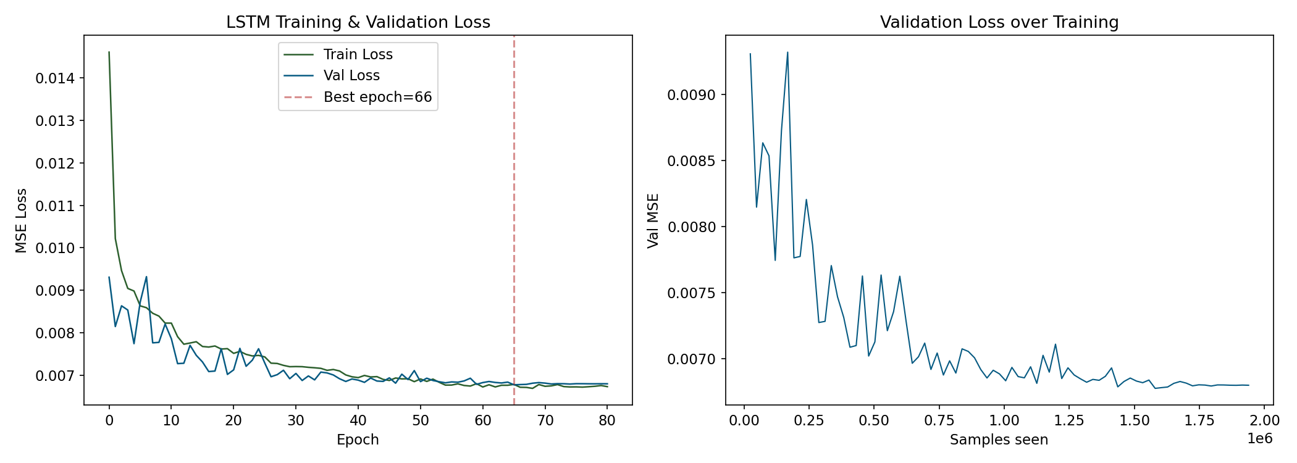
03 模型详解：LSTM 长短期记忆网络
Model Details: LSTM
▎算法原理
• RNN的变体，解决长序列梯度消失/爆炸问题
• 三个门控机制：
· 遗忘门 f_t = σ(W_f·[h_{t-1}, x_t] + b_f)
决定丢弃哪些旧信息
· 输入门 i_t = σ(W_i·[h_{t-1}, x_t] + b_i)
决定将哪些新信息存入细胞状态
· 输出门 o_t = σ(W_o·[h_{t-1}, x_t] + b_o)
决定输出哪些信息
• 细胞状态 C_t 作为长期记忆通路
▎本次实验做了什么
• PyTorch构建3层LSTM (hidden_dim=128, dropout=0.3)
• 输入：过去24小时 × 10维多变量序列
• 输出：下一小时负荷预测值
▎训练配置
优化器：Adam (lr=1e-3)
学习率衰减：ReduceLROnPlateau
梯度裁剪：max_norm=1.0
早停：patience=15轮
Batch Size：64
参数量：~200K
▎训练曲线
• 约第48轮达到最优验证loss
• 第63轮触发早停
• 训练loss持续下降但验证loss在~0.007处停滞
• 模型已达到容量上限
图: LSTM训练与验证损失曲线
9 / 20

Slide 10
03 模型详解：MLP-RF 融合模型
Model Details: MLP-RF Ensemble
▎融合策略对比
策略1：Ridge Stacking
• 以RF和MLP预测值为特征，Ridge回归作元学习器
• 结果：Ridge给MLP的权重≈-0.07（几乎为零）
• 融合退化 ≈ 单独使用RF（R²=0.8905）
• 失败原因：两个模型预测高度相关(ρ>0.95)
线性元学习器无法从中提取额外信息
策略2：简单算术平均 ✓（最终采用）
• ensemble_pred = (RF_pred + MLP_pred) / 2
• 强制各50%权重，偏差模式部分抵消
• R² = 0.9007（优于所有单一模型）
启示：基模型预测高度相关时，简单平均
可能比复杂元学习更有效。
▎MLP网络结构
输入层: 30维特征
↓
Linear(30→256) + BatchNorm + ReLU + Dropout(0.3)
↓
Linear(256→128) + BatchNorm + ReLU + Dropout(0.3)
↓
Linear(128→64) + BatchNorm + ReLU + Dropout(0.3)
↓
Linear(64→1) → 输出预测值
▎为什么MLP能接近树模型？
• BatchNorm：加速收敛、稳定训练
• Dropout(0.3)：防止过拟合
• 30维显式特征已编码时序依赖
→ 降低了对模型隐式学习能力的要求
• 训练仅23s，与树模型性能接近
10 / 20

Slide 11
04 关键发现：数据泄漏排查
Critical Discovery: Data Leakage Detection
⚠️ 实验初期，模型R²一度达到 0.999
表面近乎完美 —— 但这不是好消息，而是警报。
特征重要性分析揭示：Global_intensity（电流）占据 99.9% 的重要性。
▎根因分析
物理定律：P = V × I （功率 = 电压 × 电流）
在法国电网中，电压 V≈240V（几乎恒定），因此：
Global_active_power ≈ 240 × Global_intensity
将Global_intensity作为特征 → 模型只需学会乘以240即得到答案
这不是「预测」，这是「读取答案」——典型的数据泄漏（Data Leakage）。
▎修复措施
• 排除特征：Global_intensity, Global_reactive_power
• 仅保留：Voltage, Sub_metering_1, Sub_metering_2, Sub_metering_3
• 修复后，R²从0.999降至0.89~0.90 → 这才是真实的预测性能
💡 教训：如果某个特征Importance > 90%，立即审视其与目标变量的物理/逻辑关系。
R²=0.999不是庆祝的理由，而是检查数据泄漏的警报。
11 / 20

Slide 12
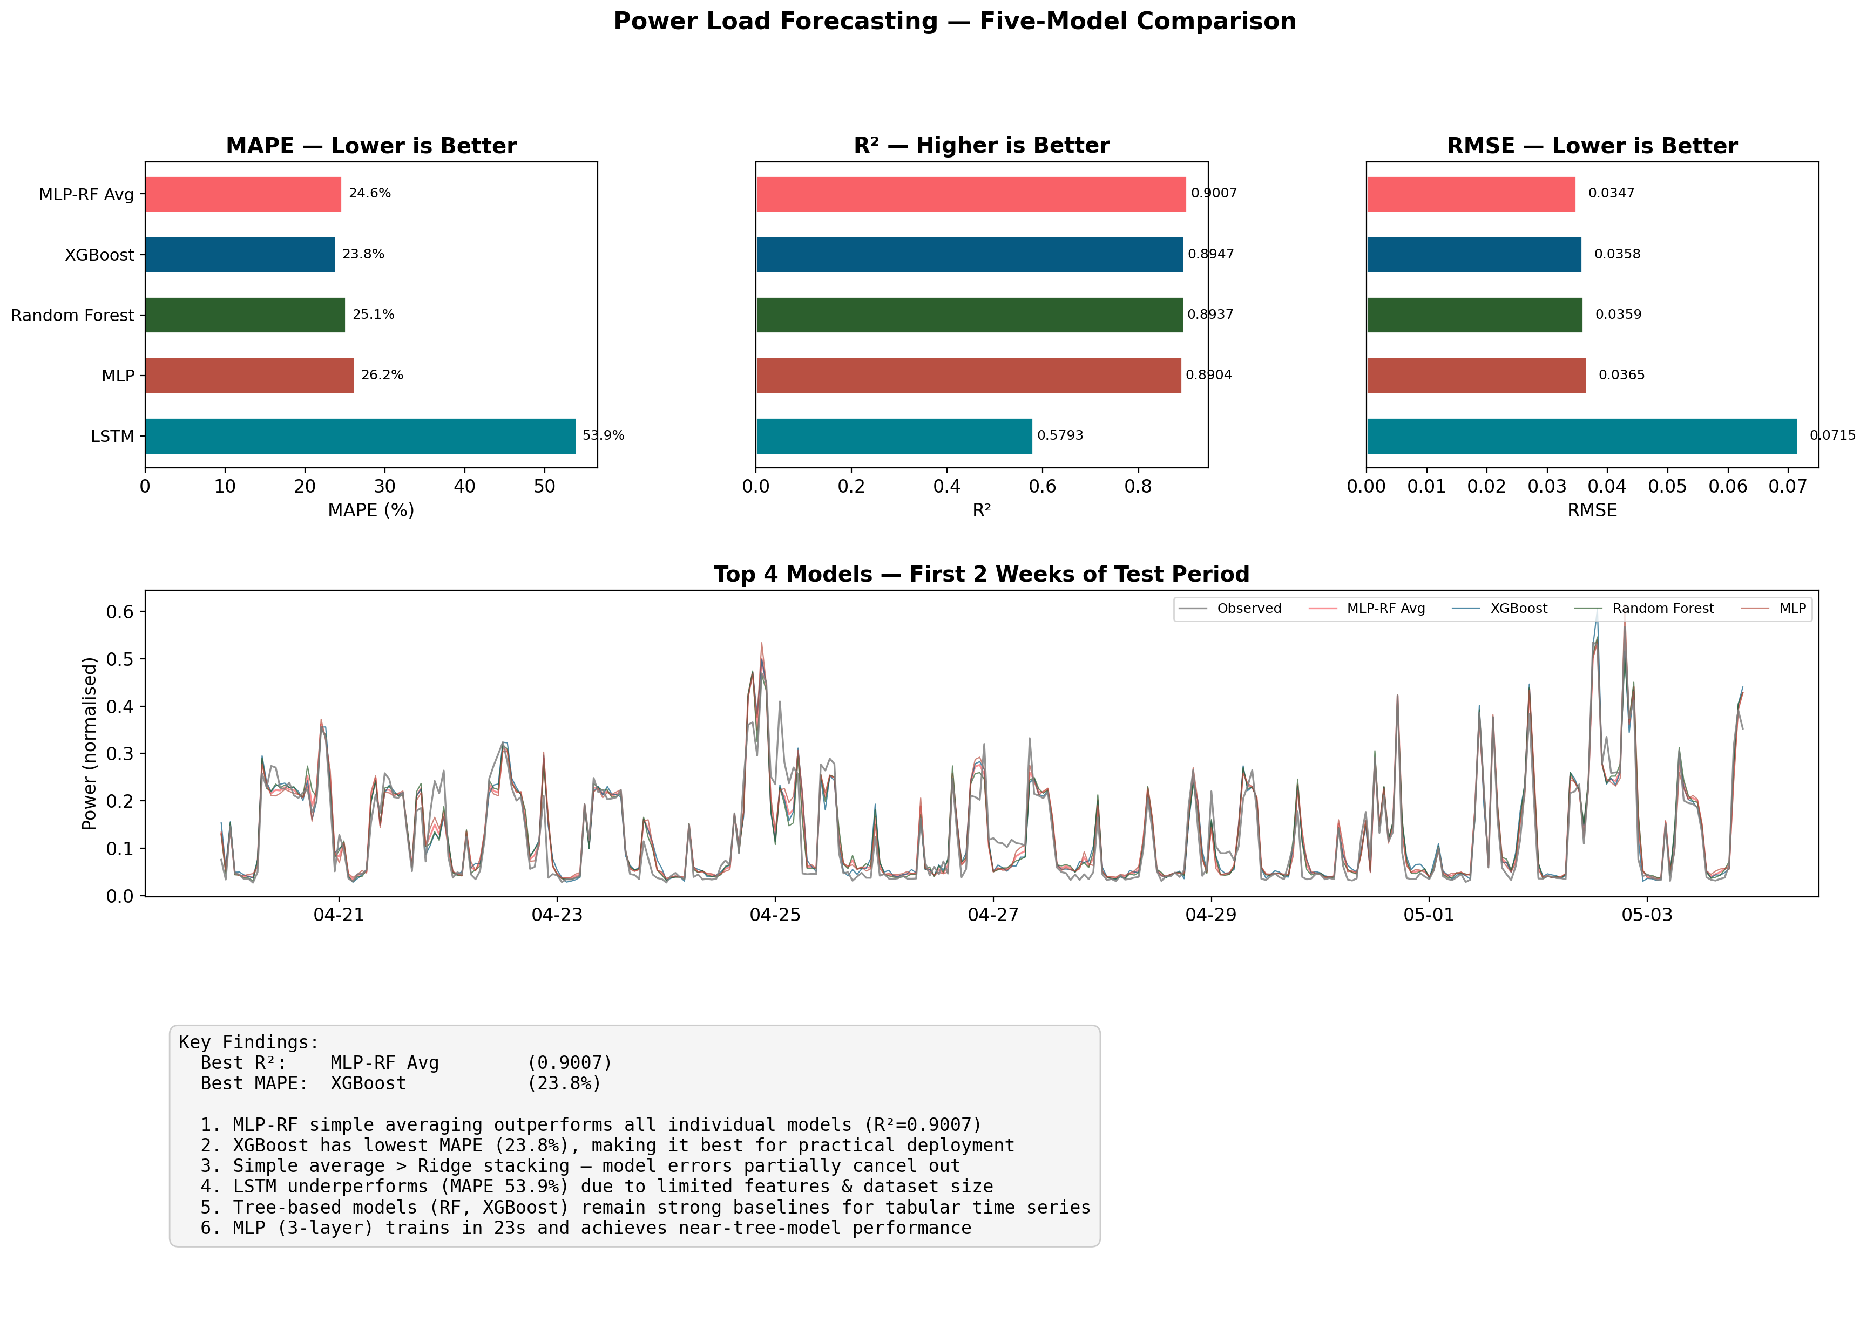
05 实验结果：五模型性能对比
Results: Model Performance Comparison
模型 Model | MSE ↓ | MAE ↓ | RMSE ↓ | MAPE(%) ↓ | R² ↑
MLP-RF Avg | 0.0012 | 0.0228 | 0.0347 | 24.60 | 0.9007
XGBoost | 0.0013 | 0.0232 | 0.0358 | 23.79 | 0.8947
Random Forest | 0.0013 | 0.0238 | 0.0359 | 25.09 | 0.8937
MLP | 0.0013 | 0.0240 | 0.0365 | 26.15 | 0.8904
LSTM | 0.0051 | 0.0489 | 0.0715 | 53.92 | 0.5793
🏆 最佳R²：MLP-RF Avg（0.9007）— 简单平均融合超越所有单一模型
⚡ 最佳MAPE：XGBoost（23.79%）— 实际部署场景的最优选择
📉 LSTM表现最差（MAPE=53.9%, R²=0.579）— 特征维度与数据量不足
📊 树模型（RF/XGBoost）表现稳健 — 丰富显式特征工程是关键
🧠 MLP（3层）训练仅23s，性能接近树模型 — NN在表格化时序上同样有竞争力
图: 五模型综合对比（MAPE/R²/RMSE柱状图 + 预测曲线 + 关键发现）
12 / 20

Slide 13
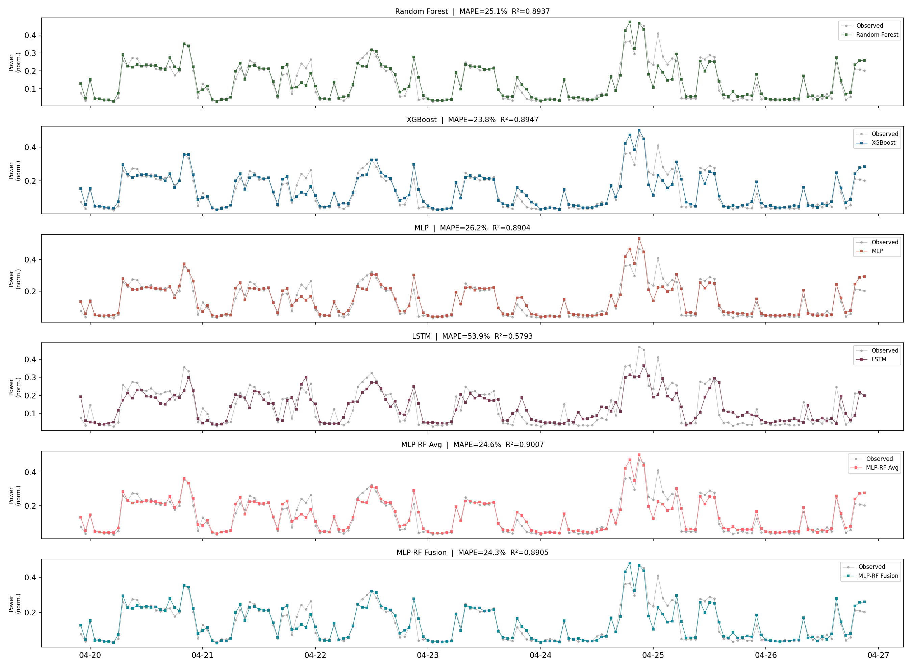
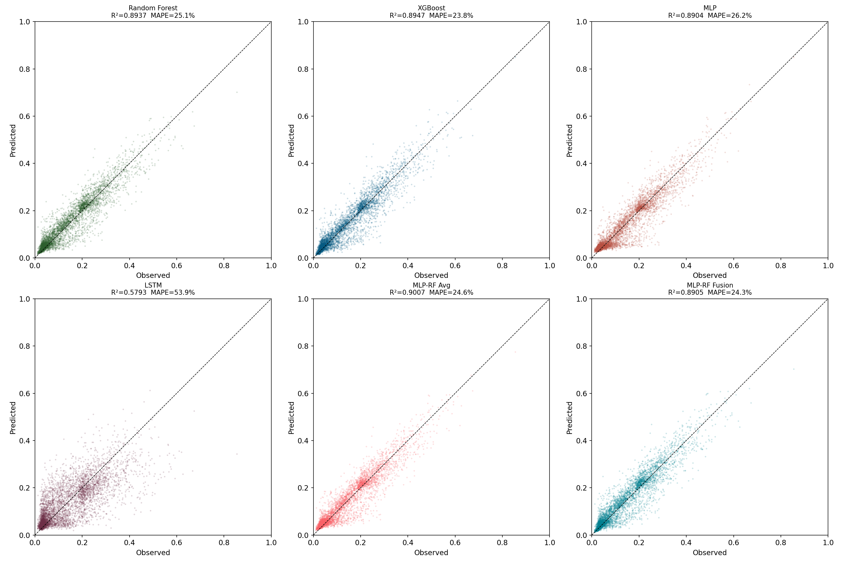
05 预测结果可视化
Prediction Visualization
图: 五模型预测曲线对比（测试集前7天 / 168小时）
图: 五模型预测值 vs. 真实值散点图（越接近对角线 y=x 表示预测越准确）
13 / 20

Slide 14
05 特征重要性分析
Feature Importance Analysis
▎RF与XGBoost特征重要性排序高度一致：
1. Sub_metering_3（空调/热水器） — 重要性 ~38%
→ 空调是家庭电力负荷的最强驱动因素
2. lag1h（前1小时负荷） — 重要性 ~12-21%
→ 电力负荷具有强时序自相关性
→ 最近时刻的负荷是预测下一时刻最直接的信息
3. Sub_metering_1 + Sub_metering_2（厨房+洗衣间） — 合计 ~20%
→ 特定电器的使用模式提供了额外的预测信号
4. 时间循环特征（hour_sin/cos, month_cos） — 合计 ~5%
→ 日周期和年周期特征为模型提供了时间上下文
5. Voltage（电压） — ~2-3%
→ 电网电压的微小波动也包含一定预测信息
💡 结论：显式特征工程（滞后+滚动统计+循环编码）直接编码了时序依赖，
大幅降低了模型的学习难度。这是树模型在本任务中表现出色的关键原因。
14 / 20

Slide 15
05 深度分析：LSTM为何表现不佳？
Analysis: Why LSTM Underperformed
LSTM 在本次实验中表现最差（MAPE=53.9%, R²=0.579），三个主要原因：
❶ 特征不对称（最核心原因）
• LSTM：仅使用10维原始特征序列（含自回归项）
• RF/XGBoost：获得30维显式工程特征（滞后+滚动统计+循环编码）
• LSTM需要从序列中「隐式」学习这些模式
→ 对模型容量和数据量的要求远超树模型
• 这是实验设计上的不对称：给树模型做了充分特征工程，
但没有给LSTM平等的特征支持
❷ 数据量不足
• ~29K训练样本 对 3层LSTM（~200K参数）偏少
• 树模型在小样本场景下天然具有先验优势
• 深度学习通常需要更大规模数据才能发挥优势
❸ 任务特性
• 对于已做好特征工程的表格化时序预测
梯度提升树（XGBoost）通常是更优选择
• LSTM的优势场景：原始长序列、强非线性多变量交互、
大数据量下端到端学习
15 / 20

Slide 16
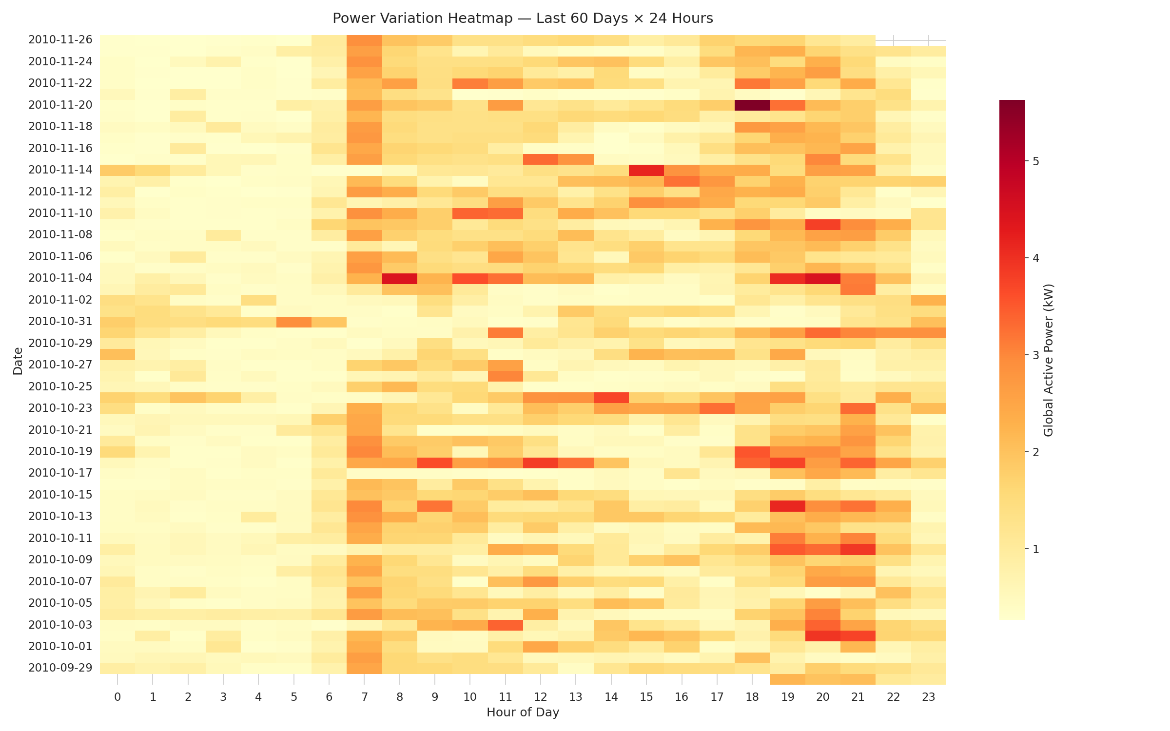
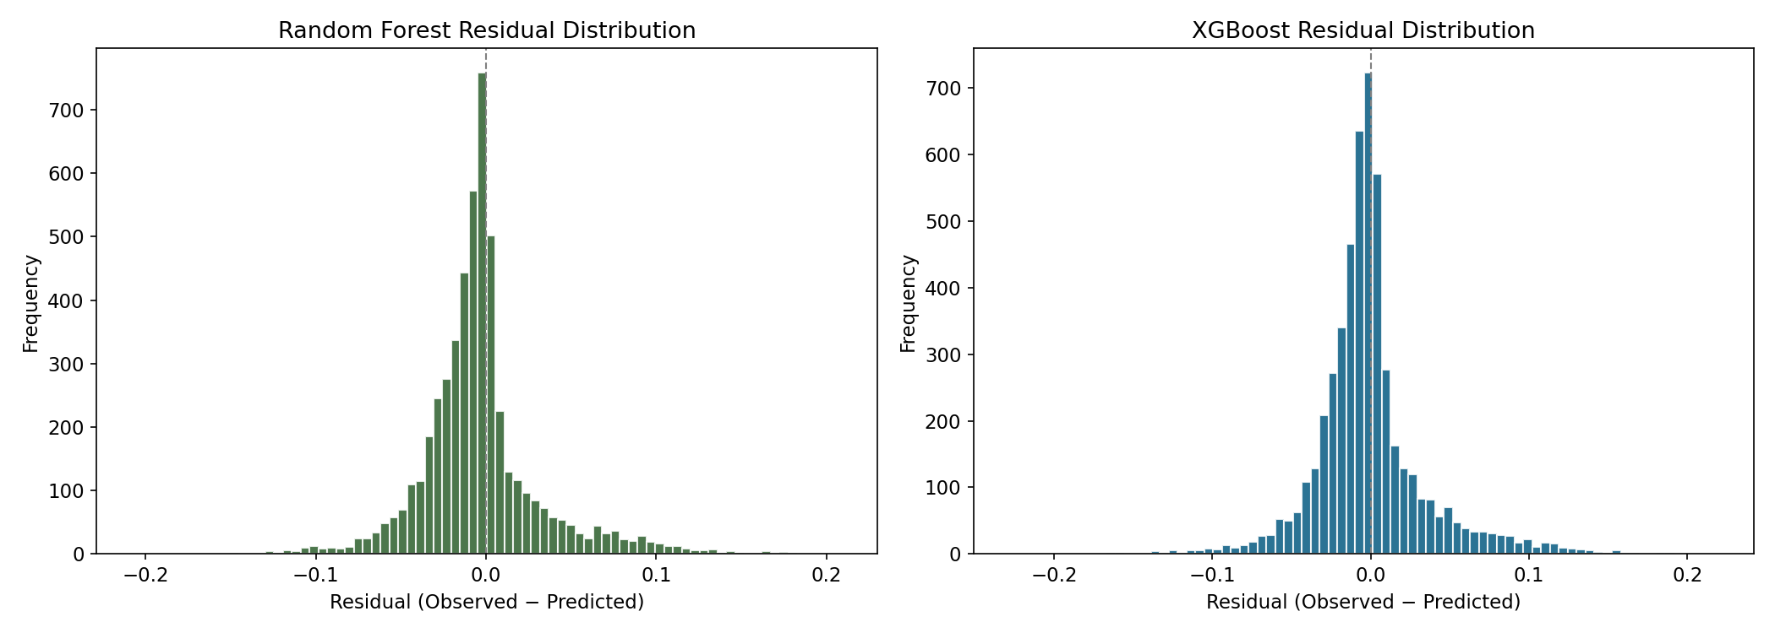
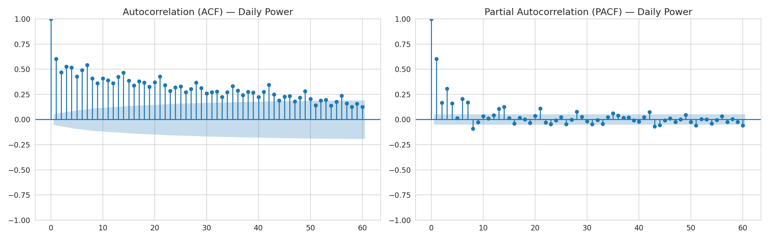
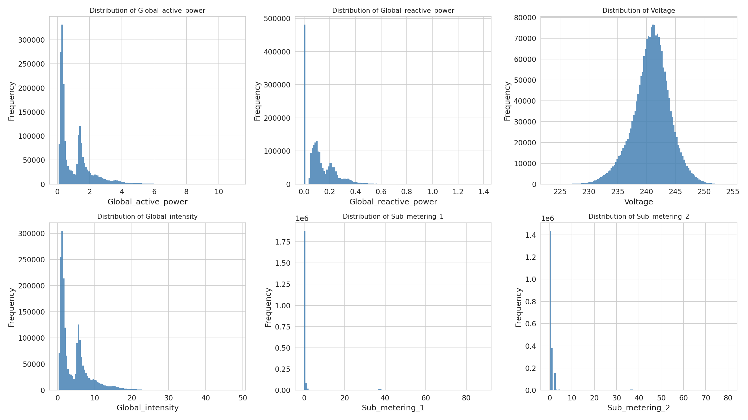
05 更多可视化分析
Additional Visualizations
图: 功率变化热力图（日期×小时，最后60天）
图: RF与XGBoost残差分布（近似正态，无系统性偏差）
图: ACF/PACF自相关/偏自相关函数图
图: 各变量分布直方图
16 / 20

Slide 17
05 融合策略对比：Stacking vs. 简单平均
Ensemble Strategy Comparison
实验对比了两种MLP-RF融合策略：
▎Ridge Stacking → R² = 0.8905（不如单独RF的0.8937）
• Ridge元学习器给MLP的权重≈ -0.07（几乎为零）
• 融合退化为单独使用RF，完全失去了集成的意义
• 失败原因：RF和MLP在测试集上的预测相关系数 ρ > 0.95
→ 两个模型输出高度共线，线性元学习器无法从中提取新信息
▎简单算术平均 → R² = 0.9007 ✨（最优）
• ensemble_pred = (RF_pred + MLP_pred) / 2
• 强制给每个模型50%权重
• 两个模型偏差模式不完全重合，50/50平均恰好使误差部分抵消
• 实现了真正的「集成学习」——整体优于部分
💡 核心启示：
当基学习器的预测高度相关时，复杂的元学习（Stacking）可能事与愿违。
简单平均反而因强制均分权重而获得更好的泛化效果。
在集成学习中，「简单」有时候确实比「复杂」更有效。
17 / 20

Slide 18
06 实验总结
Summary & Conclusions
1
XGBoost — 实际部署的最佳选择
MAPE=23.8%, 训练106s, 精度与效率的最佳平衡点
2
MLP-RF融合 — 最高R² (0.9007)
简单平均超越所有单一模型, 证明了模型集成的价值
3
数据泄漏 — 最有价值的教训
R²=0.999不是庆祝而是警报, 物理理解比高指标更重要
4
特征工程 — 性能上限的决定因素
Sub_metering_3(~38%) + lag1h(~21%) = 最强预测信号
5
LSTM — 深度学习并非万能
受限于特征维度和数据量, 提醒我们选对工具比选「高级」工具更重要
6
简单平均 > Stacking
当基学习器预测高度相关时, 简单的集成策略可能更有效
18 / 20

Slide 19
06 不足与展望
Limitations & Future Work
▎当前不足
▎改进方向
• LSTM特征不对称：未平等对待深度模型
• 样本量有限：~29K样本对深度模型偏少
• 超参搜索粗糙：仅15-20轮RandomizedSearch
• 未引入外部特征：如气象数据（温度/湿度）
• 模型单一：未尝试Transformer、Informer等新架构
• 公平实验：为所有模型提供相同的特征集
• 引入气象数据：温度、湿度是空调负荷的核心驱动
• 数据扩充：使用更长时间跨度的数据集
• 尝试新架构：Transformer/Informer/Autoformer
• 更系统的超参优化：Optuna/Bayesian Optimization
• 多步预测：从1步→24步（真正的日负荷预测）
• 不确定性量化：预测区间而不仅是点估计
19 / 20

Slide 20
感谢聆听！
Thank You
空调用电负荷预测 — 基于多算法对比的时间序列预测实验
汇报人：青课 | 重庆大学 大数据与软件学院 | 数据挖掘实验
欢迎提问与交流
20 / 20

